Slide 1
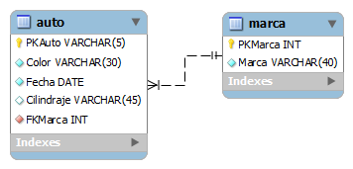
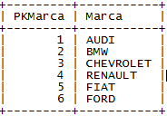
Pasos a seguir Para MVC
1 Crear el Mer
2. Crear Procedimientos almacenados
3. Crear la carpeta para el proyecto (incluyendo: Conexion, Control, Modelo, Vista)
4. En la carpeta Modelo (crear el modelo para cada tabla)
5. En la carpeta Control (crear el modelo para cada tabla)
6. Crear la vista (formulario)
7. En la carpeta vista crear el archivo para guardar los datos capturados en el formulario.
8. En la carpeta Conexion Crear la conexión a la base de datos.

